Slide 1
Análisis de Series de Tiempo
Carrera de Especialización en Inteligencia Artificial
3

Slide 2
Cronograma
Clase 1 | Introducción, nociones básicas de modelado, algunos ejemplos
Clase 2 | Tendencia determinística, modelos estacionarios AR, MA, ARMA
Clase 3 | Identificación y estimación de los modelos, presentación de TP, aplicaciones LSTM
Clase 4 | Caso de estudio, tendencia estocástica, estacionalidad, modelos SARIMA
Clase 5 | Predicciones, tratamiento de intervenciones y outliers
Clase 6 | Aplicaciones. Análisis espectral. Markov*
Clase 7 | Heteroscedasticidad. Frameworks.
Clase 8 | Presentaciones trabajo final

Slide 3
Agenda
Estacionariedad
Estacionalidad
Modelos ARIMA y SARIMA
Presentación del trabajo práctico
Criterios de bondad de modelos

Slide 4
Stationary Time Series | Non-Stationary Time Series
Statistical properties of a stationary time series are independent of the point in time where it is observed. | Statistical properties of a non-stationary time series is a function of time where it is observed.
Mean, variance and other statistics of a stationary time series remains constant. Hence, the conclusions from the analysis of stationary series is reliable. | Mean, variance and other statistics of a non-stationary time series changes with time. Hence, the conclusions from the analysis of a non-stationary series might be misleading.
A stationary time series always reverts to the long-term mean. | A non-stationary time series does not revert to the long term mean.
A stationary time series will not have trends, seasonality, etc. | Presence of trends, seasonality makes a series non-stationary.
https://blog.quantinsti.com/stationarity/

Slide 5
Estacionariedad

Slide 6
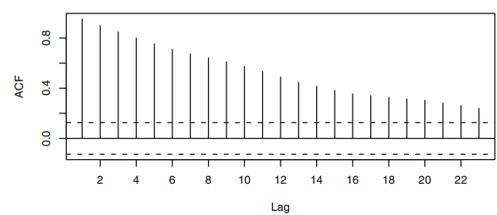
Autocorrelación
Un método relativamente fácil, aunque bastante a ojo, para verificar que una serie no es estacionaria es a través de su función de autocorrelación muestral.
Si la gráfica no alcanza valores nulos para lags grandes es porque posiblemente no sea estacionaria

Slide 7
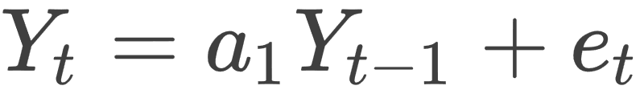
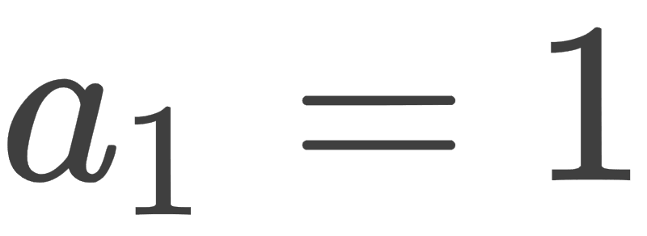
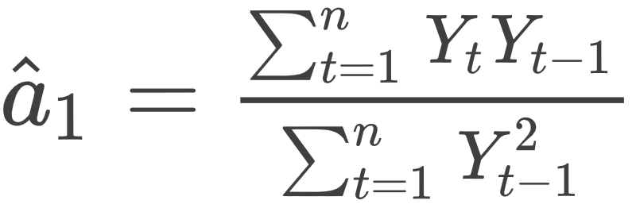
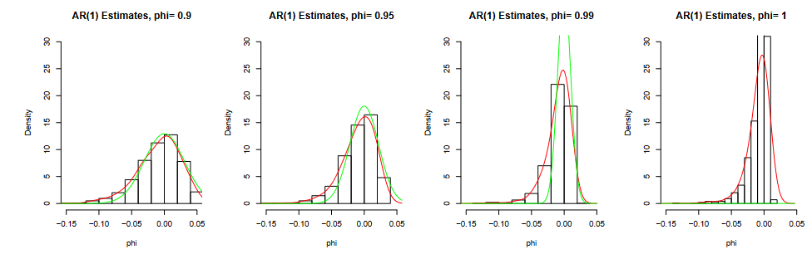

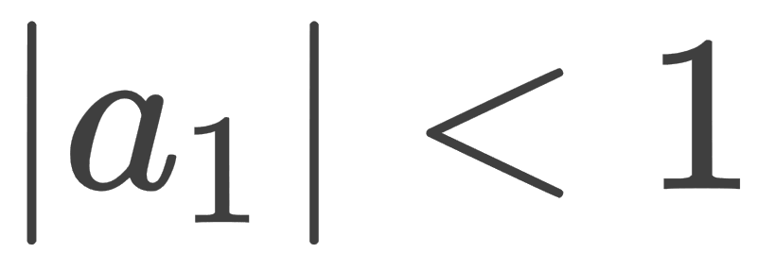
Test de Dickey-Fuller
Tengo un modelo AR(1) de la forma y quiero saber si .
Si desconocemos la estacionariedad del modelo, sólo podemos estimar el parámetro por OLS:
Se puede demostrar que si , mientras que si el estimador tiene una distribución asintótica de la forma

Slide 8

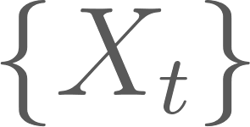
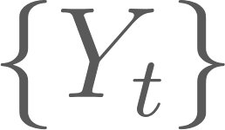

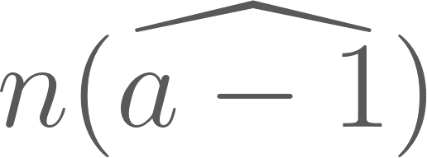
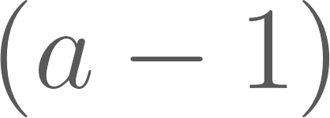
Test de Dickey-Fuller
Consideremos el modelo , donde es un proceso estacionario. será no estacionario si =1.
Si miramos la serie diferenciada una vez, tenemos que
Dickey y Fuller proponen entonces el test
Su gran aporte fue hallar la distribución asintótica de bajo H0.
Luego estima por OLS y con eso lleva a cabo el test de hipótesis

Slide 9
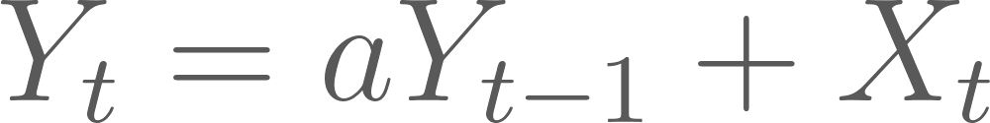
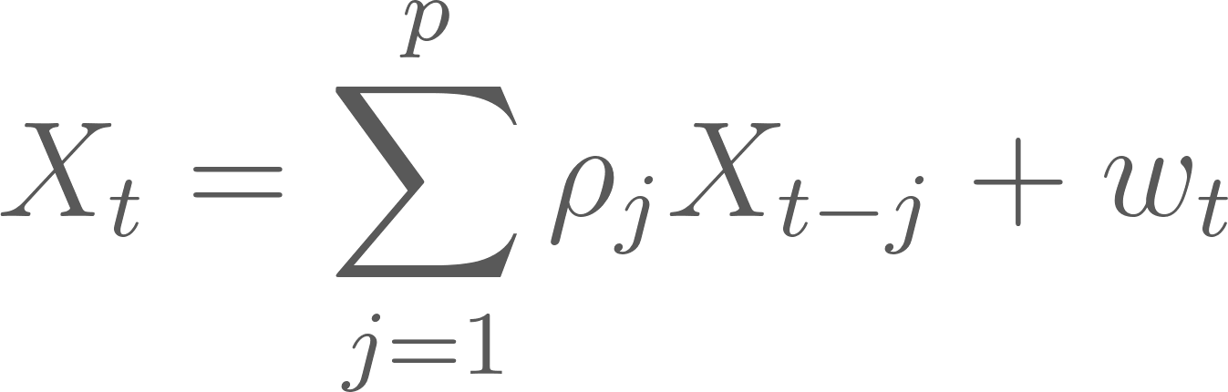
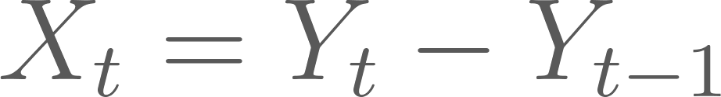
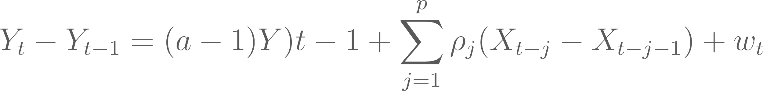


Test de dickey-Fuller Aumentado
Incorpora al modelo un término de ruido dependiente (pero estacionario)
Nuevamente, mirando la primera diferencia, y notando que bajo H0 tenemos que
Nuevamente estimamos por OLS y realizamos el test correspondiente.
El habría que estimarlo, pero podemos dejar que se encargue el software.

Slide 10
Bibliografía extra para D-F
Testing for unit roots
Augmented Dickey-Fuller root tests

Slide 11
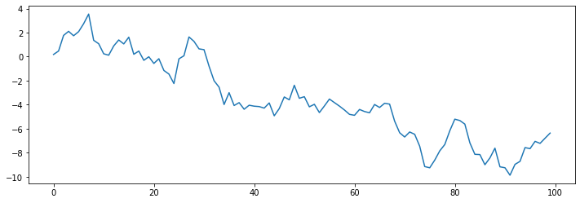
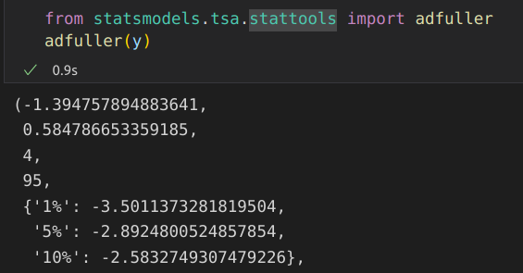
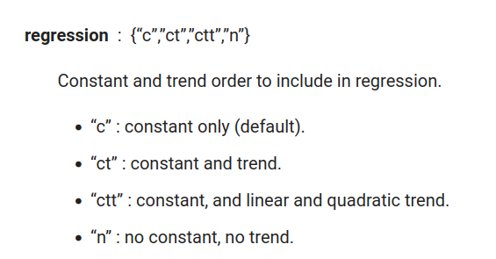
Cómo usar statsmodels?
Estadístico
p-valor
# lags usados
# observaciones usadas
umbrales
Scripts/Dickey-Fuller_demo.ipynb

Slide 12
ARIMA

Slide 13
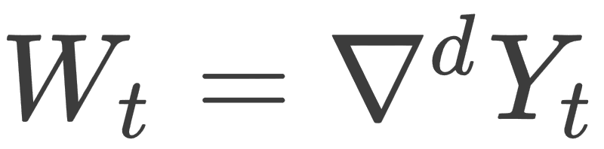
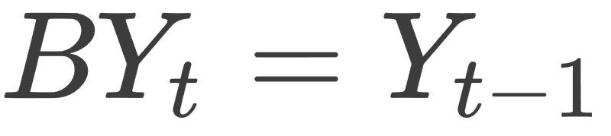
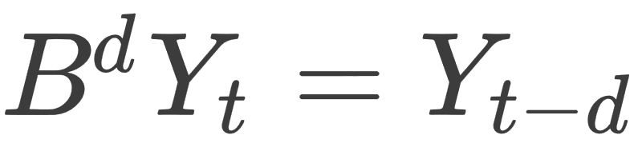
Modelo ARIMA
Diremos que {Yt} sigue un modelo ARIMA si es un proceso ARMA(p,q) estacionario. Diremos en este caso que Yt sigue un proceso ARIMA(p,d,q).
Operador de backshift: el operador de backshift (B) opera sobre el índice temporal de la serie de tiempo y la desplaza en una unidad de tiempo:
El operador B es lineal:
En general escribimos que

Slide 14
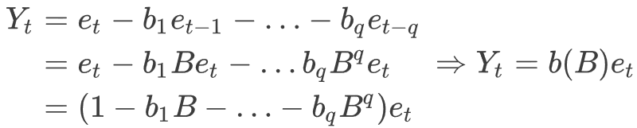
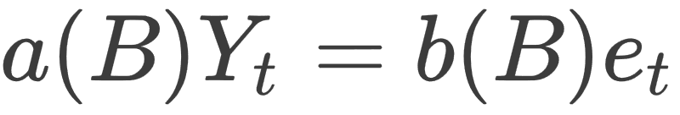
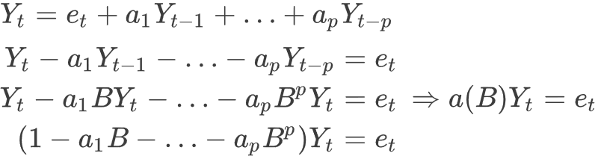

ARIMA + backshift
MA(q):
AR(p)
ARMA(p,q)
ARIMA(p,d,q)

Slide 15
Ejemplo
https://github.com/charlieromano/TimeSeries/blob/main/Scripts/predicciones_AR_MA.py

Slide 16
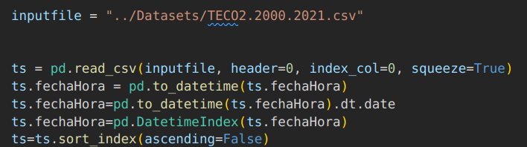

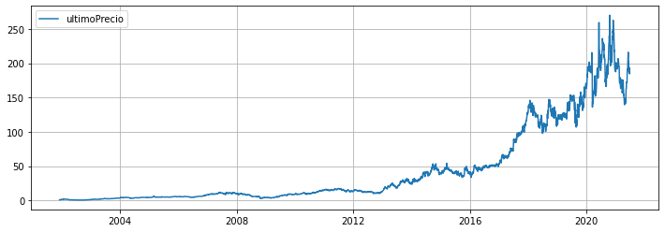
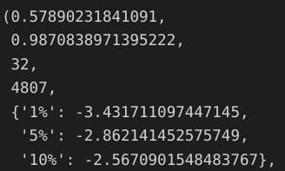
Ejemplo con datos reales
Scripts/Dickey-Fuller_dataset_example.ipynb

Slide 17
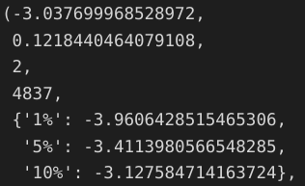
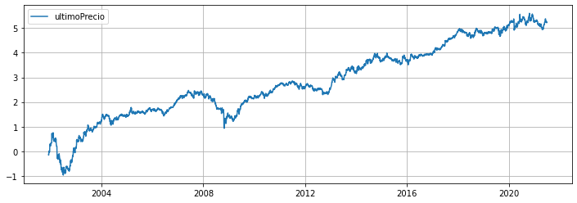
Ejemplo con datos reales

Slide 18
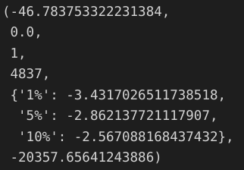
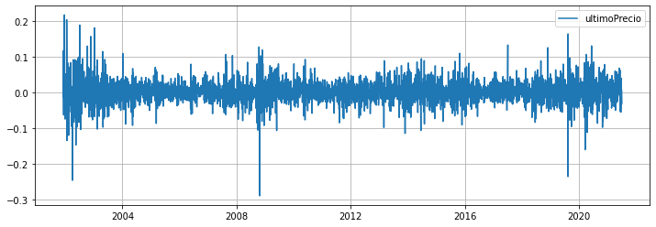
Ejemplo con datos reales

Slide 19
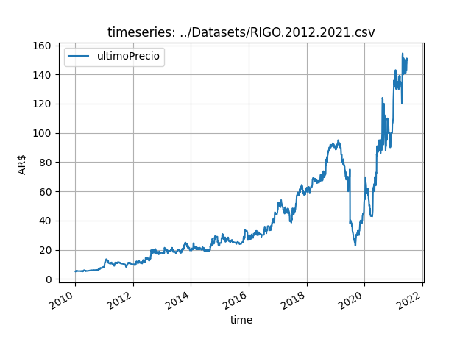
Análisis de series de tiempo
En esta serie se puede apreciar una evolución creciente a lo largo del tiempo y una caída marcada en el año 2020. Sin embargo, luego de la caída parece mantenerse una tendencia creciente. Se puede observar también que al avanzar los años, aumentan también las variaciones punto a punto o diarias.

Slide 20
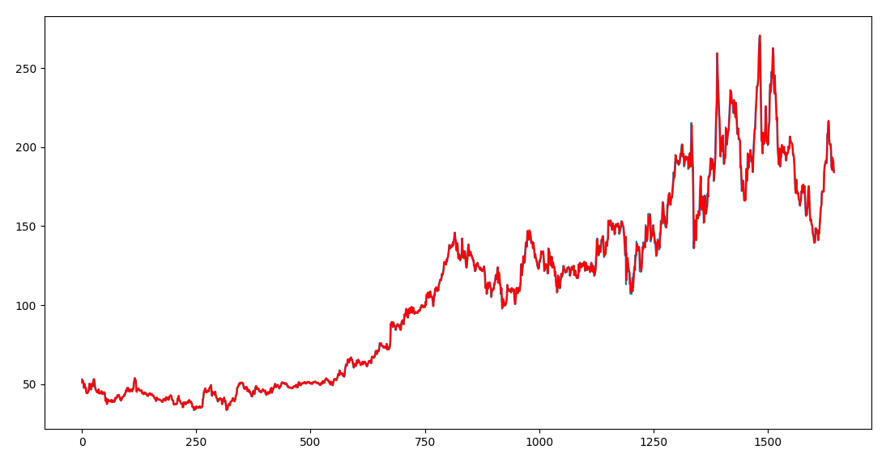
Análisis de series de tiempo: TECO.2000.2021

Slide 21
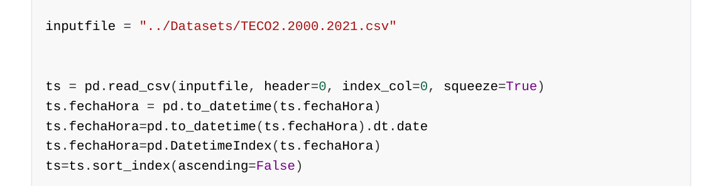
Ejemplo de preprocesamiento

Slide 22
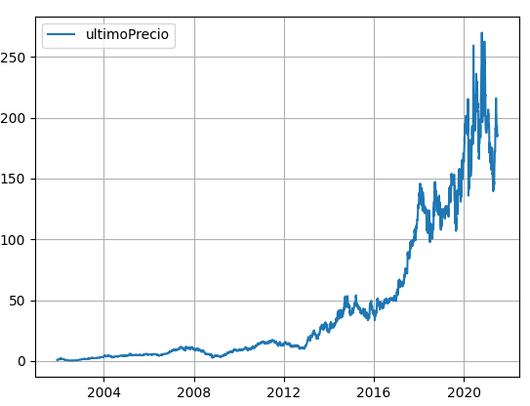
Ejemplo de preprocesamiento
El eje de abscisas es ahora la base de tiempo, en formato datetime64.
Con este formato se pueden hacer transformaciones temporales, por ejemplo el promedio semanal, el máximo mensual, etcétera.
El formato con base temporal permite hacer otras operaciones como decimación.

Slide 23
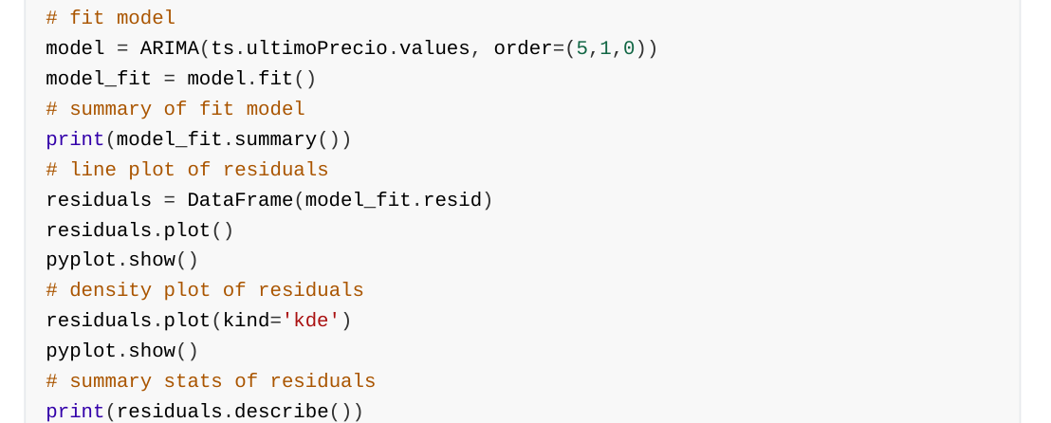
Ejemplo de ajuste usando ARIMA

Slide 24
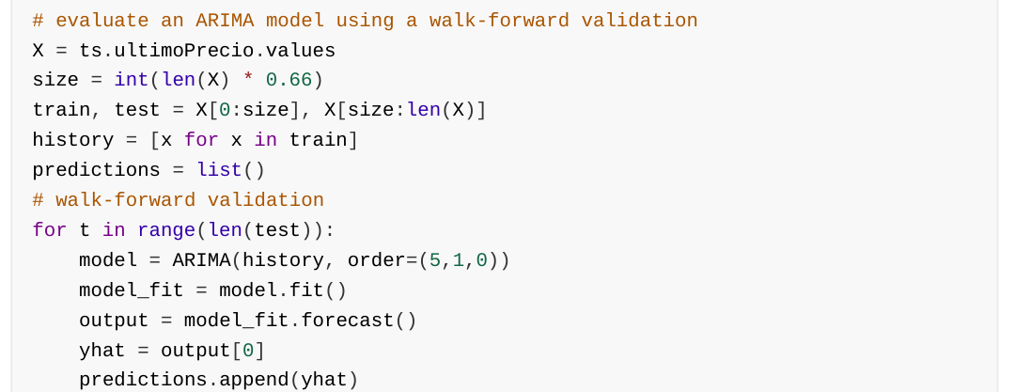
Ejemplo de ajuste usando ARIMA

Slide 25
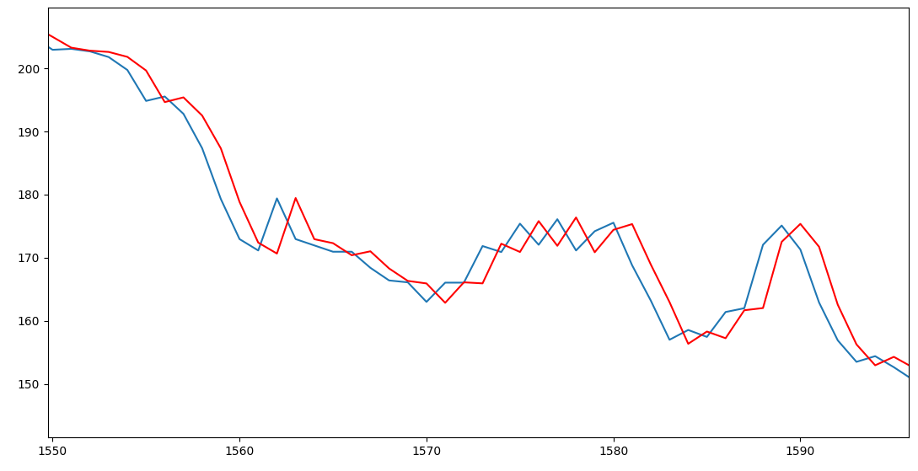
Ejemplo de ajuste usando ARIMA

Slide 26
Estacionalidad

Slide 27
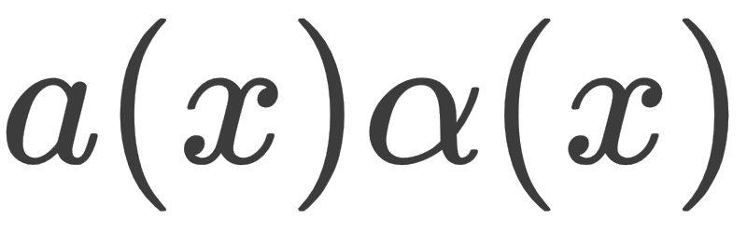
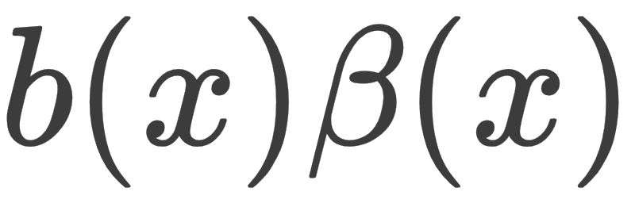
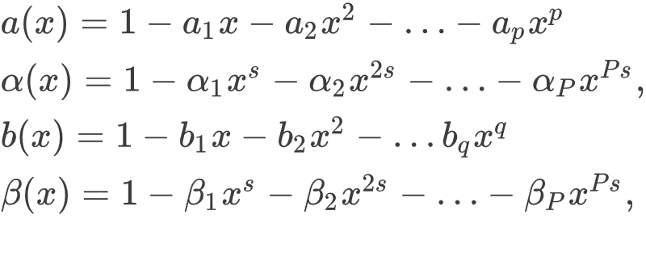
Modelo SARMA multiplicativo
Cuando el proceso es estacionario podemos definir un modelo SARMA multiplicativo ARMA(p,q)x(P,Q)s, con período estacional s como un modelo AR con polinomio característico más un MA con polinomio característico . Con

Slide 28
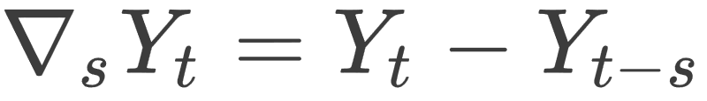
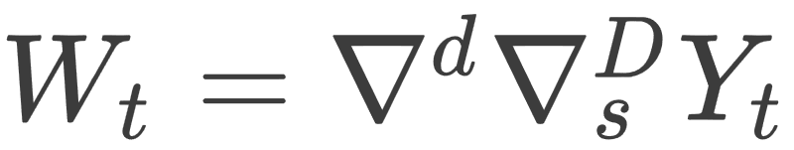
Modelo SARIMA multiplicativo
Una herramienta importante es el análisis de procesos estacionales no estacionarios es la diferenciación estacional de período s para la serie {Yt}, denotada
Se dice que una serie estacional no estacionaria sigue un modelo SARIMA(p,d,q)x(P,D,Q)s de período s si la serie diferenciada
sigue un proceso SARMA(p,q)x(P,Q)s.

Slide 29
Trabajo práctico

Slide 30
Trabajo Práctico
1: Graficar una serie a partir de un dataset relevante. Explicar observaciones
2: Descomponer una serie de tiempo usando el modelo aditivo y el modelo multiplicativo.
3: Aplicar los modelos vistos en clase: (entrega clase 5, re-entrega clase 6)
para la tendencia usar cuadrados mínimos y expresar los coeficientes. Sacar conclusiones acerca de la validez del modelo
componente cíclica: usar análisis espectral y hallar las frecuencias principales*
para la componente estacional usar ARIMA
para la componente de error obtener R_k, C_k
3: Predicciones: (entrega clase 8)
realizar predicciones usando (S)ARIMA
realizar predicciones usando redes neuronales LSTM
extraer conclusiones

Slide 31
Criterios de Bondad de modelos

Slide 32
Criterios de bondad de modelo
Uno de los objetivos cuando analizamos series de tiempo es poder modelarlas. Esto incluye tanto elegir la familia de modelos correcta como hallar todos los parámetros de la misma.
Es necesario entonces poder contar con algún criterio que nos permita saber cuán bueno es nuestro modelo, es decir cuán cerca se encuentra la distribución especificada por el modelo a la distribución verdadera de los datos.

Slide 33
Divergencia de Kullback-Leibler (DK-L)
Supongamos que los datos se encuentran generados por un proceso desconocido g(y), y que consideramos un modelo f(y) para aproximarnos a g(y).
Si conociéramos f(y), podríamos utilizar la divergencia de Kullback-Leibler
que nos da una medida de la pérdida de información que tenemos al aproximar f(y) por g(y). Cuanto más pequeño sea el valor de la divergencia K-L, más cerca estarán g(y) y f(y). El mejor modelo será entonces aquel minimice la DK-L.

Slide 34
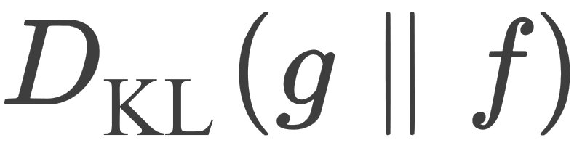
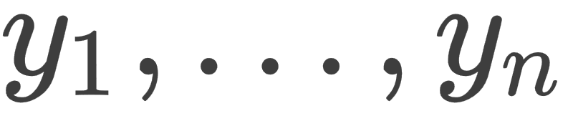
Estimación de la divergencia K-L
Dado que en general no se conoce el valor verdadero de la distribución g(y), debemos estimar el valor de , por lo cual debemos estimar su valor a partir de las muestras . Para ello, se asume que las muestras son observadas de forma independiente de g(y).
En primer lugar, vemos que podemos reescribir
El primer término no puede ser calculado, pero si lo que nos interesa es comparar modelos, podemos descartarlo pues será una constante común a todos.

Slide 35


Estimación de la divergencia K-L
El término y tampoco se puede calcular. Sin embargo la ley de los grandes números garantiza que
Recordemos que es el logaritmo de la verosimilitud (log-likelihood), donde es la función de verosimilitud.
Obs: Minimizar equivale a maximizar la log-verosimiliud. Por lo tanto una forma natural de hallar los mejores parámetros para un modelo dado es utilizando el estimador de máxima verosimilitud.

Slide 36
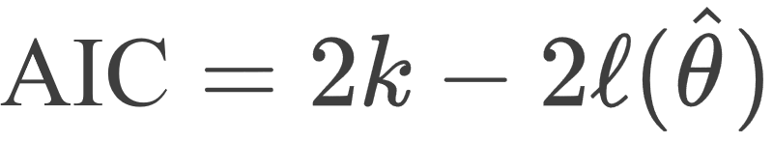
Criterio de Información de Akaike (AIC)
El modelo de información de Akaike sirve para comparar la bondad de dos modelos propuestos, y se basa en los resultados analizados previamente.
Se elegirá entonces el modelo que alcance el menor AIC.
Observaciones:
El resultado de AIC es asintótico pues se basa en la LGN
AIC no nos dice cuán bueno es cada modelo sino cuál es el mejor de todos (podría ser que sean todos malos)
cantidad de parámetros
parámetros estimados por MV

Slide 37
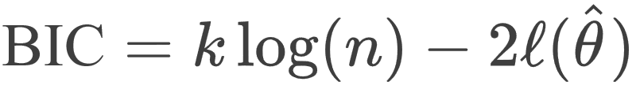
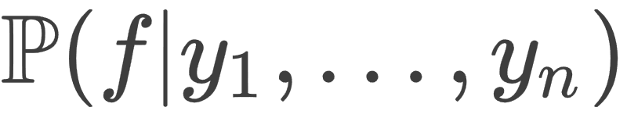
Criterio de información Bayesiano
Similar a la definición de AIC, el criterio de información Bayesiano también se basa en la log-verosimilitud, pero penaliza más una mayor cantidad de parámetros.
Nuevamente, se preferirán los modelos con BIC más bajo.
Si bien la expresión es similar a AIC, la derivación de BIC es totalmente distinta. AIC aparece como consecuencia de un enfoque Bayesiano, donde lo que se busca es el modelo f que maximice .
Para una explicación más detallada ver “Elements of Statistical Learning”, Trevor Hastie, Robert Tibshirani, Jerome Friedman.

Slide 38
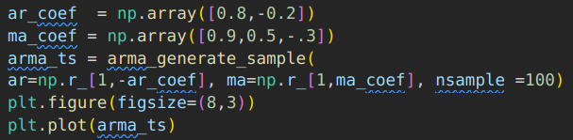
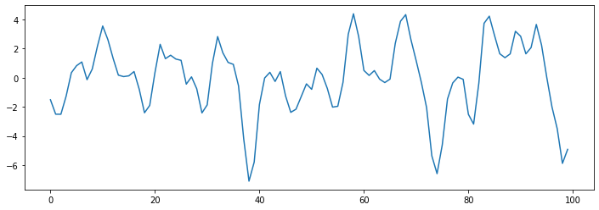
Ejemplo
compare_model.ipynb

Slide 39
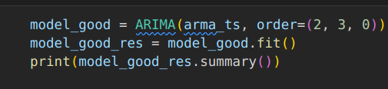



Ejemplo

Slide 40
Cómo estimar el orden del modelo

Slide 41


¿Cómo estimar el orden del modelo?
Función de autocorrelación parcial: define el efecto que tiene Y(t-k) sobre Y(t)
donde es el operador de proyección ortogonal de x sobre el espacio generado por
Podemos estimar el orden del modelo usando la función de autocorrelación y la función de autocorrelación parcial.
Si k>p, la autocorrelación parcial es nula
Si k>q la autocorrelación es nula

Slide 42
Sobre la estimación del orden de integración
Al estimar el orden d en el modelo ARIMA(p,d,q) se debe tener cuidado de no diferenciar de más.
Si bien la diferencia de cualquier serie estacionaria sigue siendo estacionaria, si diferenciamos más de lo necesario estamos introduciendo correlaciones innecesarias en los datos, complicando el modelado.
Además sobrediferenciar lleva a modelos no invertibles, los cuales traen problemas a la hora de estimar los parámetros del modelo

Slide 43
¿preguntas?

